Slide 1


División Bronce
“Estructura de datos”
Charla
Ponentes: Eduardo Brito Labrada
Ernesto Teruel Velazco
www.clubesdeprogramacioncompetitiva.com
contacto@clubesdeprogramacioncompetitiva.com

Slide 2
Sumario
Suma de prefijos
1D
2D
Aplicaciones
Subarreglo de suma máxima
kD*
Arreglo de diferencias

Slide 3
Suma de prefijos

Slide 4
Problema en 1D
Dado un arreglo A de N elementos. Se deben responder Q preguntas sobre este arreglo:
dados l y r encontrar el valor de A_{l} + A_{l+1} + … + A_{r}.
Solución Ingenua:
Para cada una de las Q preguntas, iterar por los índices l, l+1, …, r, y sumar el valor correspondiente a cada uno de ellos.
Complejidad: O(QN).

Slide 5
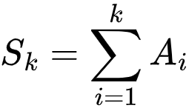
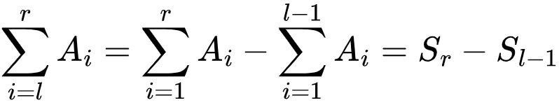
Problema en 1D (solución)
Sea S_{k} la suma de los primeros k elementos del arreglo A.
Ahora, el valor de A_{l} + A_{l+1} + … + A_{r} se puede expresar de la siguiente manera:

Slide 6
Problema en 1D (interpretación visual)
Índices | 1 | 2 | 3 | 4 | 5 | 6 | 7 | 8
A_{i} | 1 | 6 | 4 | 2 | 5 | 3 | -4 | 10
S_{i} | 1 | 7 | 11 | 13 | 18 | 21 | 17 | 27

Slide 7
Problema clásico en 1D (implementación)
vector<long long> A(N + 1);
for (int i = 1; i <= N; i++)
cin >> A[i];
vector<long long> S(N + 1);
for (int i = 1; i <= N; i++)
S[i] = S[i - 1] + A[i];
while (Q--) {
int l, r; cin >> l >> r;
cout << S[r] - S[l - 1] << "\n";
}

Slide 8
Static Range Sum Queries (ejercicio)
En concursos CPC:
https://vjudge.net/contest/684859#problem/K
En el archivo general de vjudge:
https://vjudge.net/problem/CSES-1646

Slide 9
Problema en 2D
Dado una matriz A de NxN elementos. Se deben responder Q preguntas sobre esta matriz:
dados x, y y X, Y encontrar el valor de
A_{x,y} + A_{x,y+1} +…+ A_{x,Y} + A_{x+1,y} +…+ A_{x+1,Y} +…+ A_{X,y} +…+ A_{X, Y}
1 | 5 | 6 | 11 | 8
1 | 7 | 11 | 9 | 4
4 | 6 | 1 | 3 | 2
7 | 5 | 4 | 2 | 3
Para x = 2, y = 3, X = 4, Y = 5 se quiere hallar la suma de los valores sombreados.

Slide 10
Problema en 2D (solución ingenua)
Para cada una de las Q preguntas, iterar por los índices de la submatriz especificada, y sumar el valor correspondiente a cada índice.
Complejidad: O(QN²).

Slide 11
Problema en 2D (solución ingenua optimizada)
Inicialmente, pre-calcular la suma de prefijos para cada fila. Luego, para cada una de las Q preguntas, iterar por las filas de la submatriz especificada y preguntar por la suma en rango de las columnas.
Complejidad: O(QN).
1 | 5 | 6 | 11 | 8
1 | 7 | 11 | 9 | 4
4 | 6 | 1 | 3 | 2
7 | 5 | 4 | 2 | 3
1 | 6 | 12 | 23 | 31
1 | 8 | 19 | 28 | 32
4 | 10 | 11 | 14 | 16
7 | 12 | 16 | 18 | 21

Slide 12
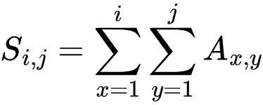
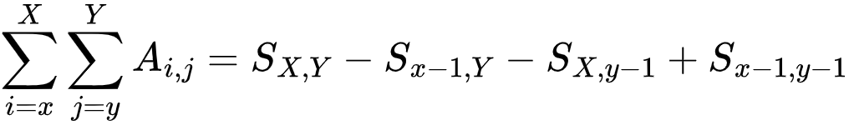
Problema en 2D (solución)
Sea S_{i,j} la suma de los elementos que pertenecen a la submatriz desde (1,1) hasta (i, j).
Ahora, el valor de la respuesta se puede expresar de la siguiente manera:

Slide 13
Problema en 2D (interpretación visual)
1 | 5 | 6 | 11 | 8
1 | 7 | 11 | 9 | 4
4 | 6 | 1 | 3 | 2
7 | 5 | 4 | 2 | 3
1 | 6 | 12 | 23 | 31
2 | 14 | 31 | 51 | 63
6 | 24 | 42 | 65 | 79
13 | 36 | 58 | 83 | 100

Slide 14
Problema en 2D (implementación)
vector A(N + 1, vector<int>(N + 1));
for (int i = 1; i <= N; i++)
for (int j = 1; j <= N; j++)
cin >> A[i][j];
vector S(N + 1, vector<int>(N + 1));
for (int i = 1; i <= N; i++)
for (int j = 1; j <= N; j++)
S[i][j] = S[i - 1][j] + S[i][j - 1] - S[i - 1][j - 1] + A[i][j];
while (Q--) {
int x, y, X, Y; cin >> x >> y >> X >> Y;
cout << S[X][Y] - S[x - 1][Y] - S[X][y - 1] + S[x - 1][y - 1] << "\n";
}

Slide 15
Forest Queries (ejercicio)
En concursos CPC:
https://vjudge.net/contest/684859#problem/O
En el archivo general de vjudge:
https://vjudge.net/problem/CSES-1652

Slide 16
Usos avanzados

Slide 17
Max Subarray Sum (ejercicio)
En concursos CPC:
https://vjudge.net/contest/684859#problem/P
En el archivo general de vjudge:
https://vjudge.net/problem/CSES-1643

Slide 18
Max Subarray Sum (solución)
Sea S la suma de prefijos del arreglo A. La suma del subarreglo A_{i}, A_{i+1,} …, A_{j} donde i ≤ j es S_{j} - S_{i-1}. Por tanto, la respuesta sería el máximo valor de S_{j} - S_{i-1} para 1 ≤ i ≤ j ≤ N.
La máxima suma de un subarreglo que termina en la posición j es el máximo valor de S_{j} - S_{i} donde 0 ≤ i < j.

Slide 19
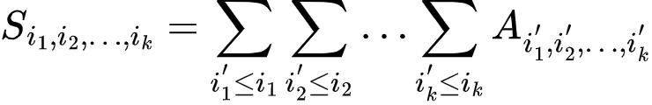
Problema en kD
Dado arreglo A de k dimensiones, calcular el valor de S_{i1, i2, …, ik}.
Solución:
De la fórmula anterior se puede observar que el acumulado en una dimensión depende del acumulado en las dimensiones inferiores. Una idea válida es considerar cada dimensión independientemente.
Complejidad: O(kN^{k}).

Slide 20
Caso en 2D (interpretación visual)
1 | 5 | 6 | 11 | 8
1 | 7 | 11 | 9 | 4
4 | 6 | 1 | 3 | 2
7 | 5 | 4 | 2 | 3
1 | 6 | 12 | 23 | 31
1 | 8 | 19 | 28 | 32
4 | 10 | 11 | 14 | 16
7 | 12 | 16 | 18 | 21
1 | 6 | 12 | 23 | 31
2 | 14 | 31 | 51 | 63
6 | 24 | 42 | 65 | 79
13 | 36 | 58 | 83 | 100

Slide 21
Problema en kD (implementación)
auto S = A;
for (int d = 1; d <= 3; d++)
for (int i = 1; i <= N; i++)
for (int j = 1; j <= N; j++)
for (int k = 1; k <= N; k++) {
int ni = i - (d == 1), nj = j - (d == 2), nk = k - (d == 3);
S[i][j][k] += S[ni][nj][nk];
}
Por simplicidad este código resuelve el problema en 3D pero se puede modificar para más dimensiones cambiando el número en rojo por la dimensión correspondiente y añadiendo los ciclos necesarios para esa dimensión.

Slide 22
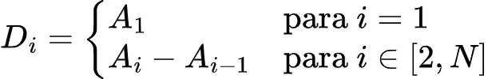
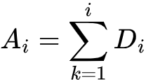
Arreglo de diferencias
El arreglo de diferencias es la estrategia opuesta de suma de prefijos, por lo que puede ser vista como su operación inversa.
Aplicación:
Se puede encontrar el valor de A_{i} teniendo el arreglo de diferencias:

Slide 23
Haybale stacking (ejercicio)
En concursos CPC:
https://vjudge.net/contest/684859#problem/Q
En el archivo general de vjudge:
https://vjudge.net/problem/SPOJ-HAYBALE

Slide 24
División Bronce
“Estructura de datos”
Charla
Ponentes: Eduardo Brito Labrada
Ernesto Teruel Velazco
www.clubesdeprogramacioncompetitiva.com
contacto@clubesdeprogramacioncompetitiva.com

